Slide 1
新形势下的农产品升级
石家庄市农广校 门兰芳

Slide 2
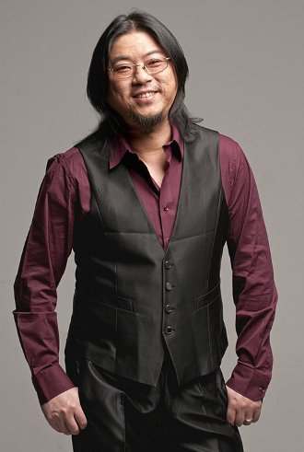
生活不只是眼前的苟且，还有诗和远方。

Slide 3
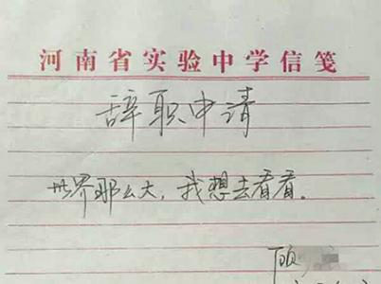
史上最有情怀的辞职信

Slide 4
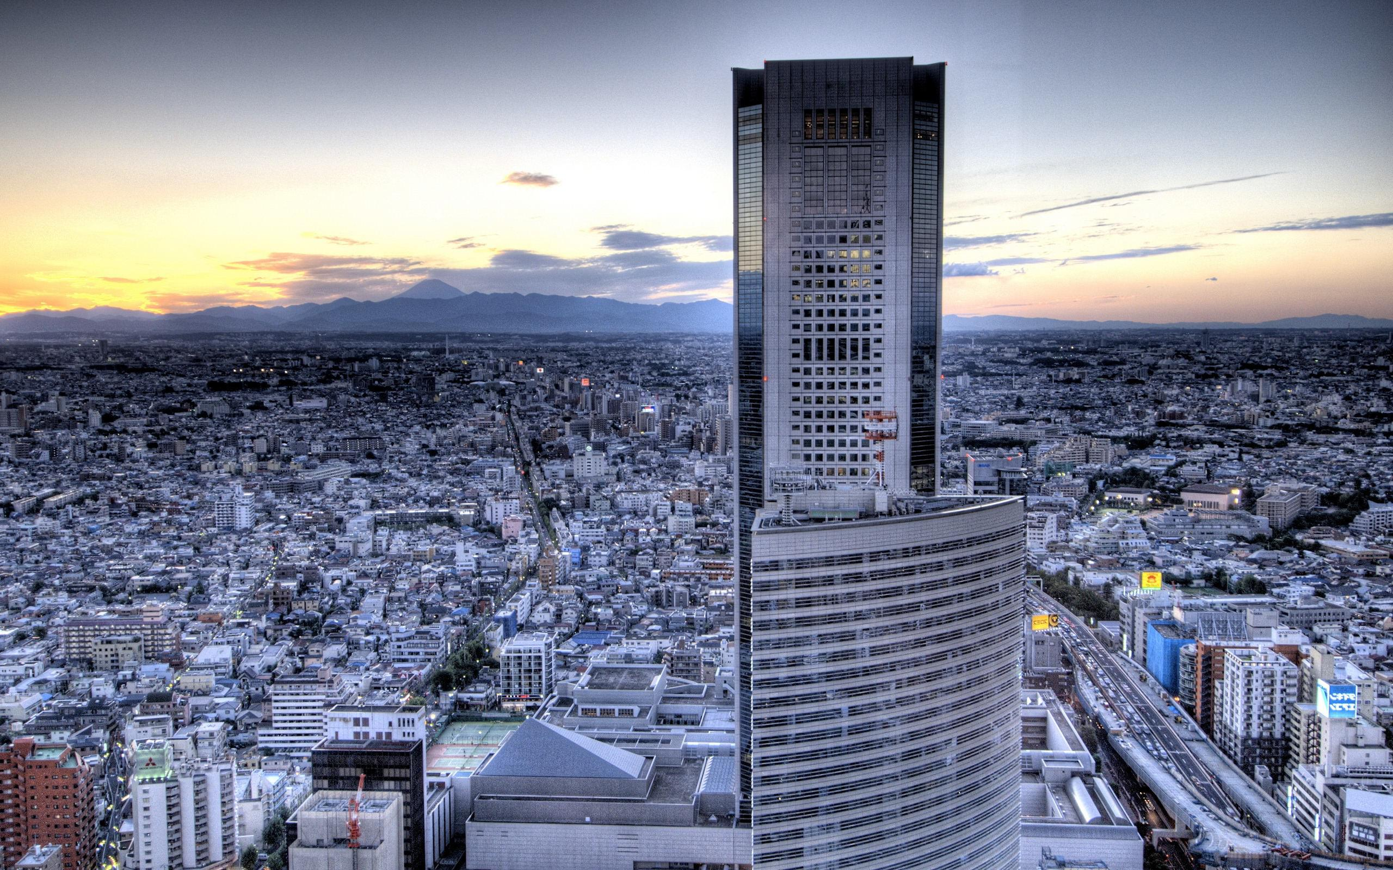

Slide 5
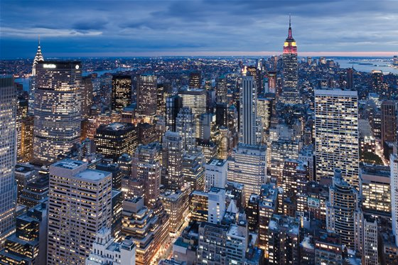

Slide 6
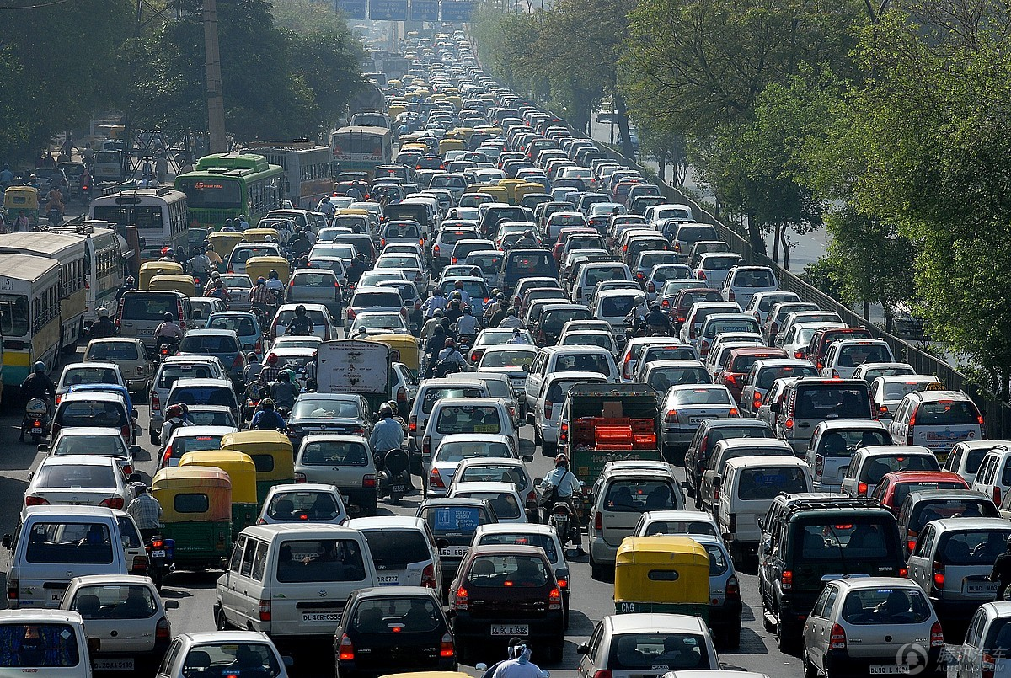
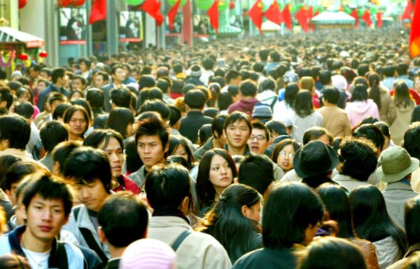

Slide 7
中国经济的快速增长，城镇化发展加快，越来越多的人涌向城市，越是在水泥森林久居，越向往对农耕生活的回归。我们都选择在有限的节假日里逃离，找寻宁静的田园生活和美好的乡间环境，乡村旅游应运而生。

Slide 8
近些年乡村旅游发展数据
近十多年来，“乡村旅游”已经成为家喻户晓的热词，也是市民旅游的重要选项。乡村旅游景点不断增多、规模扩大、功能拓宽、分布扩展，呈现出蓬勃发展的新态势。据不完全统计，截至2014年年底，全国有200万家农家乐，10万个以上特色村镇。每年“十一”和春节两个旅游黄金周，全国城市居民出游选择乡村旅游的约占70%，每个黄金周形成超过1亿人次规模的乡村旅游市场。当年全国乡村旅游的游客数量达12亿人次，占全部游客数量的30%；乡村旅游收入达3200亿元，带动了3300万农民致富。可以说，乡村旅游不仅是一种活动，而且成为一个高成长性的产业。

Slide 9
2016年十一长假数据
根据国家旅游局数据中心综合测算，国庆期间，全国共接待游客5.93亿人次，同比增长12.8%，累计旅游收入4822亿元，同比增长14.4%。根据铁路部门统计，国庆假日前后10天，全国铁路发送旅客1.08亿人次，同比增长9.3%，创历年国庆假期运输新高。

Slide 10
乡村旅游概念
乡村旅游是指在乡村地区、以具有乡村性的自然和人文客体为旅游吸引物的旅游活动。
从产业概念上说，我国乡村旅游的主要形式是：农民或投资商以农村、农业、农事资源为基础，以农村独特的乡村风光、民俗为交易物，为游客提供观赏乡村田园风光、感受农业文化、体验农家生活、回归自然、放松身心等休闲旅游服务。

Slide 11


Slide 12
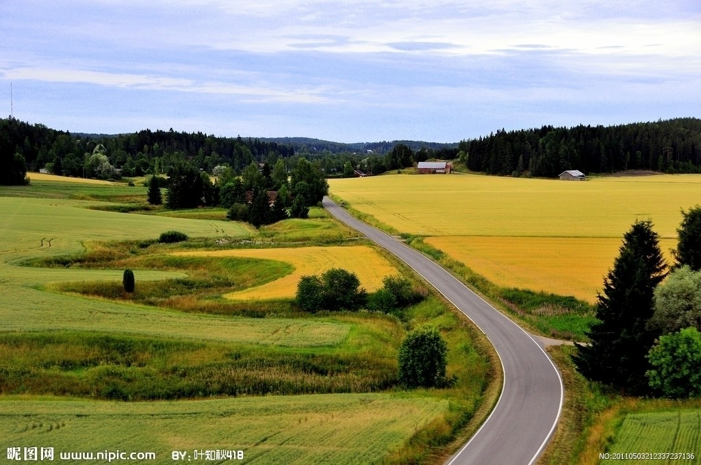

Slide 13
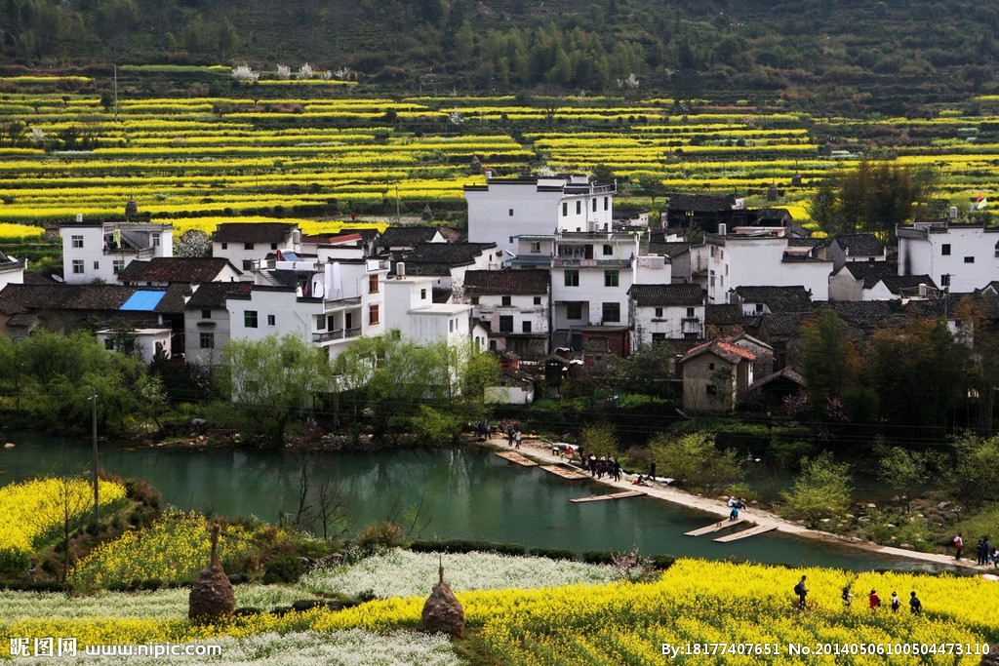

Slide 14
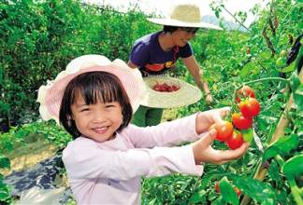
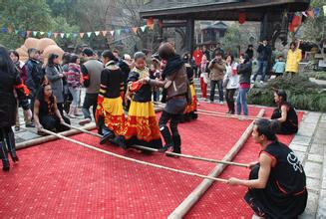

Slide 15
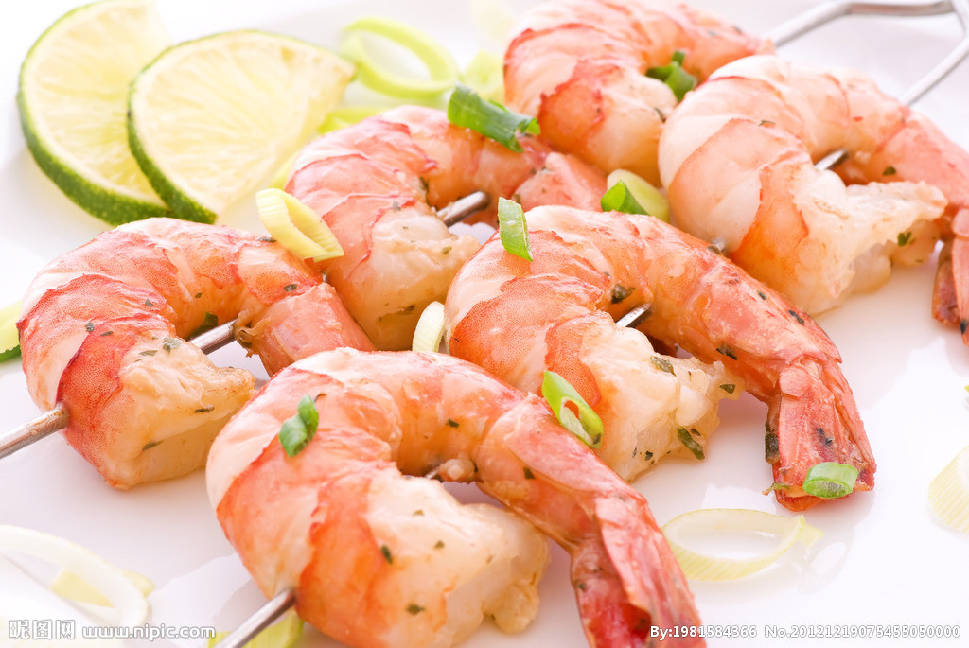
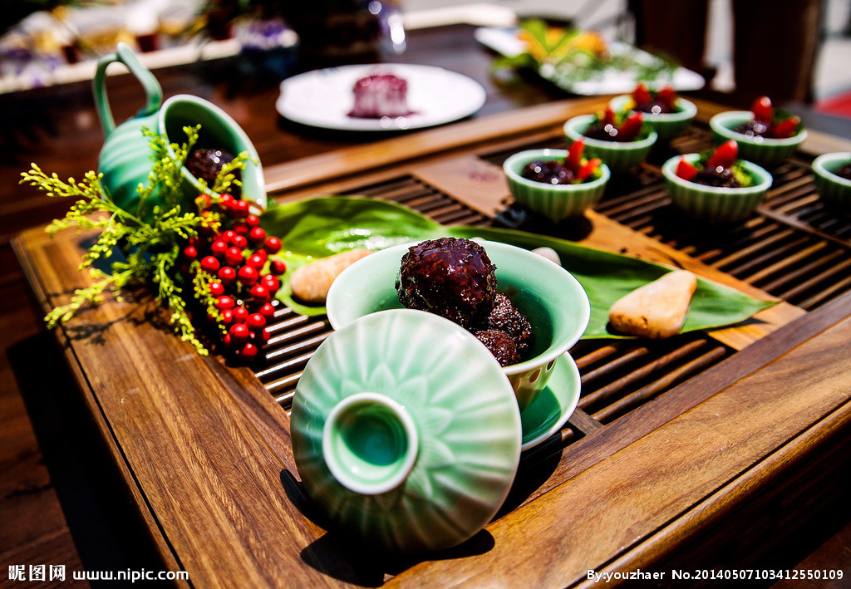
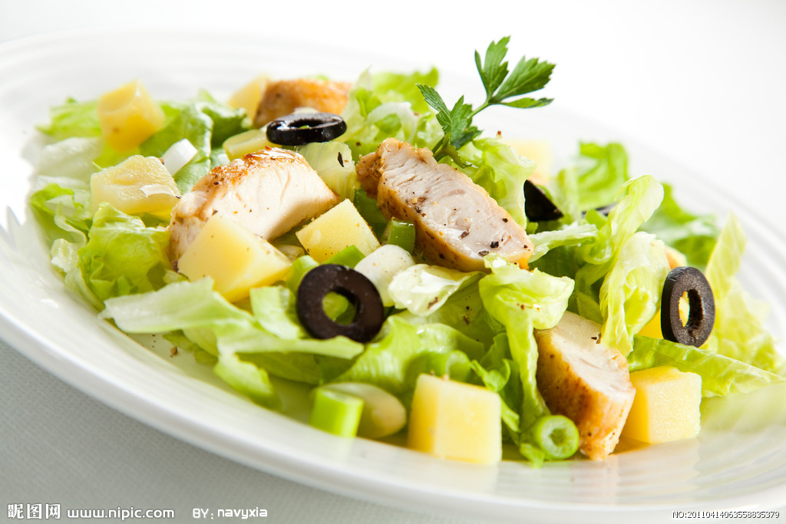

Slide 16
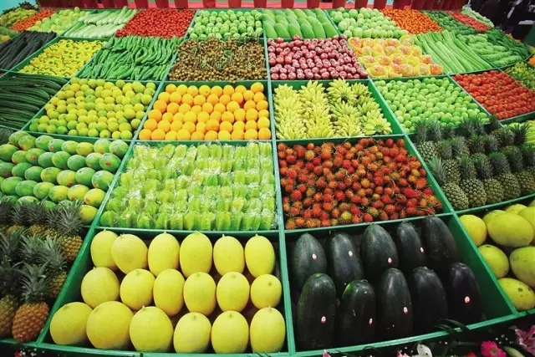

Slide 17
农产品的重要性
农产品作为乡村旅游的重要组成部分，凝聚着自然美，也凝聚着人工美，是自然力与农民劳动共同创造出来的作品，具有区域独特性，也承载着游客的旅游记忆。

Slide 18
乡村旅游农产品升级的重要性
（一）乡村农产品是乡村旅游吸引力因子
当今社会，食品安全问题成为大家关注的热点，城镇化进程使得绿色安全的蔬菜、安全的肉类等农产品成为人们强烈的需求。乡村农产品以其“土味”十足，极具吸引力，成为吸引城市人到乡村的重要因素。因此，乡村农产品应紧跟时代游客的需求，进行不断的升级。

Slide 19
（二）乡村农产品是乡村旅游高品质展现
传统乡村农产品存在的包装简陋、卫生状况、保质期限等问题，成为拉低乡村旅游品质的致命要素。随着乡村旅游的不断升级，乡村农产品也应与高品质生活、健康生活理念结合，为游客营造难忘的乡村之旅。

Slide 20
（三）乡村农产品是乡村旅游新形象代表
乡村农产品贯穿于乡村旅游的各个环节，餐饮、购物甚至装饰品，都离不开乡村农产品，加之乡村农产品是可带走的商品，承载了乡村旅游记忆及乡村品牌形象。因此，乡村旅游农产品的升级对于提升乡村旅游形象至关重要。

Slide 21
乡村旅游农产品升级理念
根据农产品的产生过程，将创意分别导入“种植、加工、包装、营销”四个环节，实现农产品升级。

Slide 22
一、种植的升级
是指非传统自然种植方式，人为地对农作物进行约束控制，将科技理念、艺术设施等应用于农业生产之中，构建奇特的艺术农产品。

Slide 23
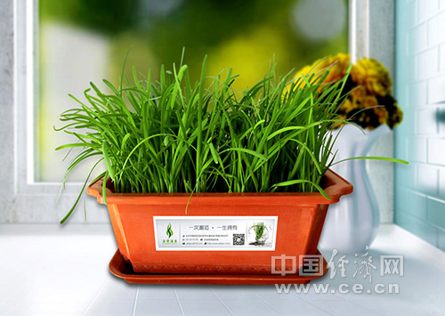
案例一：韭菜长在花盆里
山东高唐金堤农牧有限公司创新售卖形式,将韭菜挪在花盆中销售,为消费者提供了一份种植乐趣和一角绿色,也发挥韭菜反复生长的特性,让消费者长久地吃到这份新鲜。

Slide 24
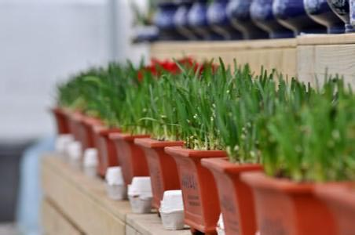

Slide 25
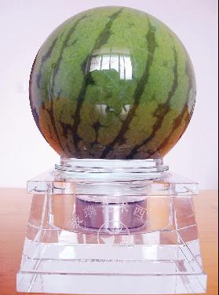
案例二：大兴“玻璃西瓜”
当西瓜还是“婴儿”时，将它塞进一个大的圆形有机玻璃罩内，等西瓜长到和玻璃罩一样大时，灌入特制的保鲜液，再封住罩口。这样西瓜会处于“休眠”状态，不会腐烂，成为可供长期观赏的艺术品。

Slide 26
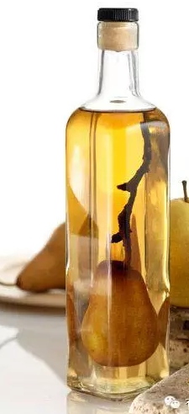
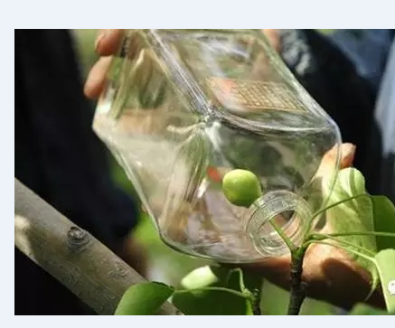
案例三：梨酒

Slide 27
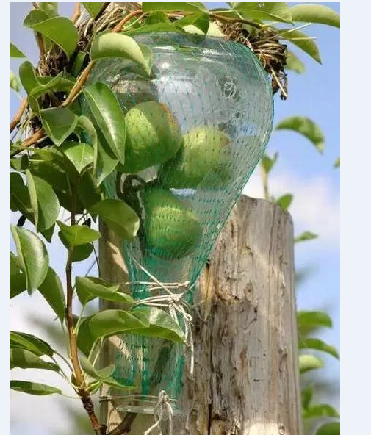
江苏恒北梨园
酒瓶梨，关键在于把梨放进酒瓶。答案是在梨子生长初期（甚至更早，梨花开后）就套上酒瓶，梨子从小就长在里面.选向上生长的梨，瓶口才能朝下，干净无污染。梨果要靠粗壮的树枝，酒瓶易固定。选好一两只梨果，将酒瓶小心翼翼地套上去，再用两道铁丝将其绑定在梨枝上。为了防止飞虫和蜗牛爬进去，瓶口还用海绵堵住，酒瓶外包裹了两层防晒的牛皮纸。梨进了安全的“育儿袋”，再大的风雨都不怕，两个月后就能采摘。

Slide 28
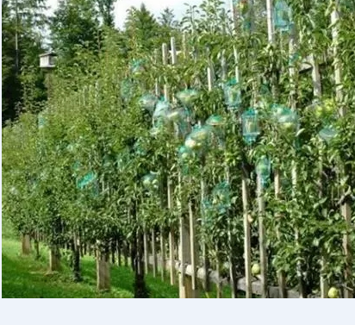

Slide 29
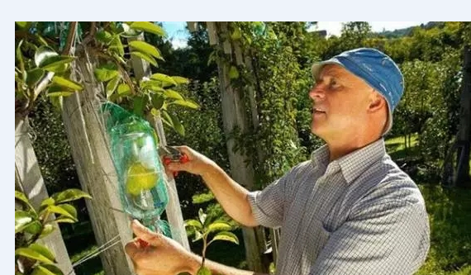

Slide 31
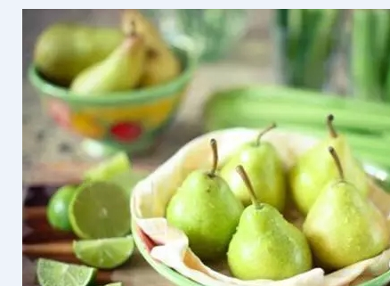
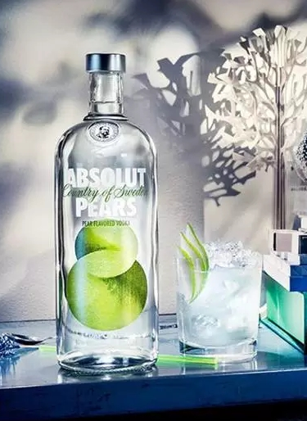

Slide 32
优势
1.梨树花期结束半月余，就套上酒瓶，从此瓶不离身，最终长成“酒瓶梨”。酒瓶梨生长时造型特殊，足够抢眼，易传播.
2.由于密封程度好，瓶内形成温室效应，梨子不但成熟早，而且个头也较普通梨子大，一个梨子可达三四两，甚至半斤多重，可有效实现丰产。
3.刚“出生”就“躲”进瓶里，杜绝了农药和其他外部不利因素的影响，这样生长出来的梨子属于真正的健康食品。
4.如果到市场直接卖梨，每只半斤梨最多能卖六七毛。而套上酒瓶的梨每只10元（行情好可达到50元），一棵梨树就增收近150元。

Slide 33
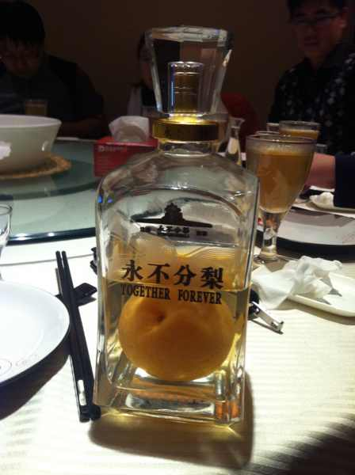
邯郸市名酒： “永不分梨”
“永不分梨”酒是邯郸市的名酒，主要原料为黍子（酿酒用）和当地特色产品、具有千年历史的邯郸鸭梨，价格在300-500元左右，充分挖掘了梨酒里的文化含义。分梨”与“分离”意相近，音相同，意味深长，表达了爱情、亲情、友情等世间真情永不分离。瓶中完整的梨和“永不分离”的寓意相得益彰。“瓶中灌酒，梨在酒里，寓意‘永不分离’，口彩好。”

Slide 34
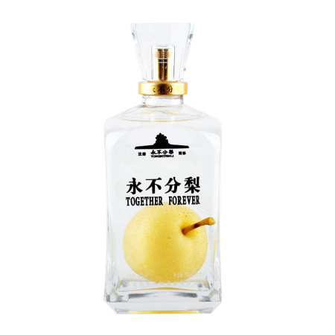

Slide 35
瑞士梨酒
梨酒是来自瑞士乡村的一种传统，瑞士梨酒用各式各样的瓶子灌酒，摆在家里既能养颜，又很养眼。瑞士梨酒是欧洲美食家最爱的餐后小饮，对消化很有益。

Slide 36
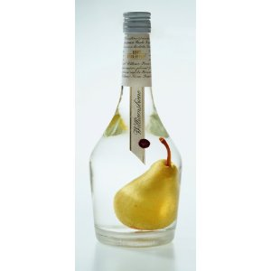
瑞士的这种瓶中有梨的梨蒸馏酒叫Williamine（威廉梨酒），在梨长到葡萄那么大时，套进瓶中，到梨成熟时去柄，洗净后装入已制好的梨白兰地，梨在酒液中得以保存，酒也因此增加了果香和清新鲜美的口味。威廉梨酒无色透明，清亮有光泽，果香较浓，四年之内梨色仍保持原色。世界上顶级的梨白兰地品牌，排名第一的是瑞士的Morand（莫朗）。

Slide 37
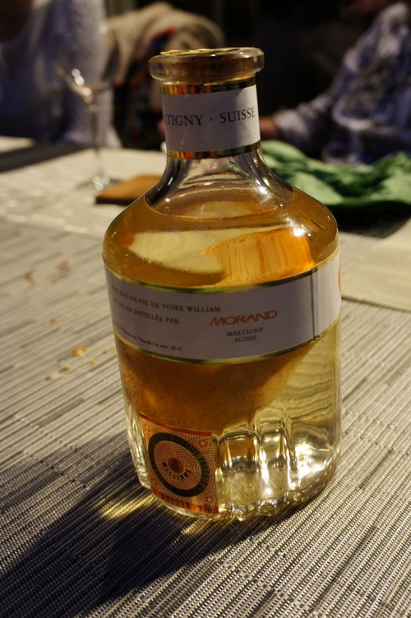
瑞士梨酒的制作：
1. 将在瓶中长好的梨去柄后连同酒瓶一起洗净吹干.
2. 往瓶中注入100度的食用酒精，将新鲜梨果浸泡2个星期（杀菌保鲜）.
3. 倒出食用酒精，注入43度的上等梨白兰地Williamine Morand，封瓶即可.

Slide 38
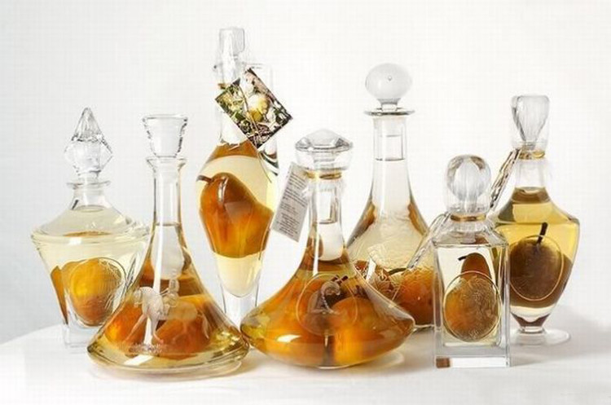

Slide 39
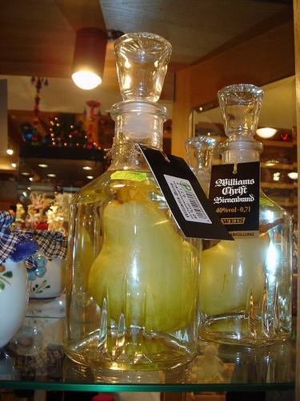

Slide 40
二、加工过程升级
是指在农业生产过程中，对农产品本身及废弃物进行的创意提升，通过艺术植入、功能创新等手段，实现农作物使用功能及艺术功能的提升。

Slide 41
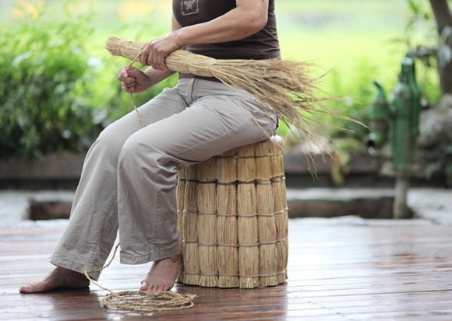
麦秆椅凳
台湾设计师徐景亭和萧永明则利用这些废弃的麦秆，制作成牢固的椅凳。首先是将麦秆捆成一个支柱，然后再利用掉落的麦子灌入树脂凝固成形，使得农业废弃物摇身一变为家居艺术品。

Slide 42
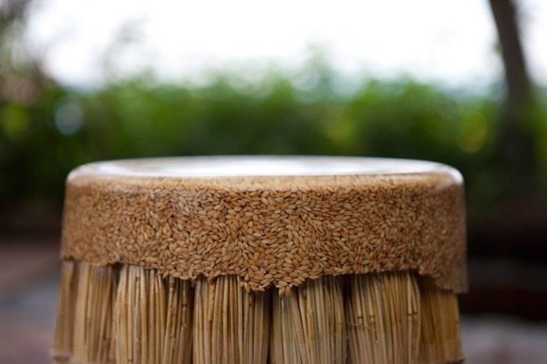

Slide 43
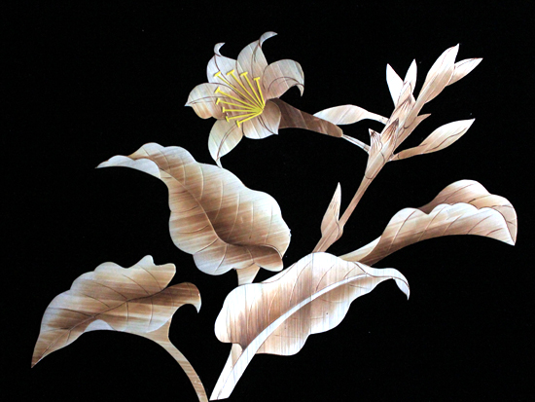
麦秆画
麦秆画始于隋唐时代。它的制作需要经过多道工序，依麦秆本身的光泽、纹彩和质感，一般不着色，根据需要进行剪裁和粘贴而成。麦秆画具有装饰效果好、艺术感染力强等优点，制作出的人物、花鸟、动物栩栩如生，给人以古朴自然，高贵典雅之美。

Slide 44
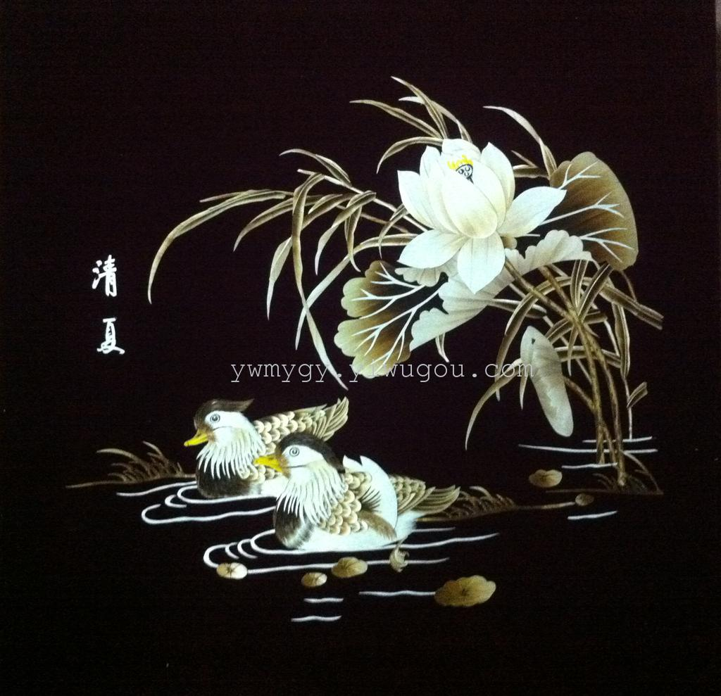

Slide 45
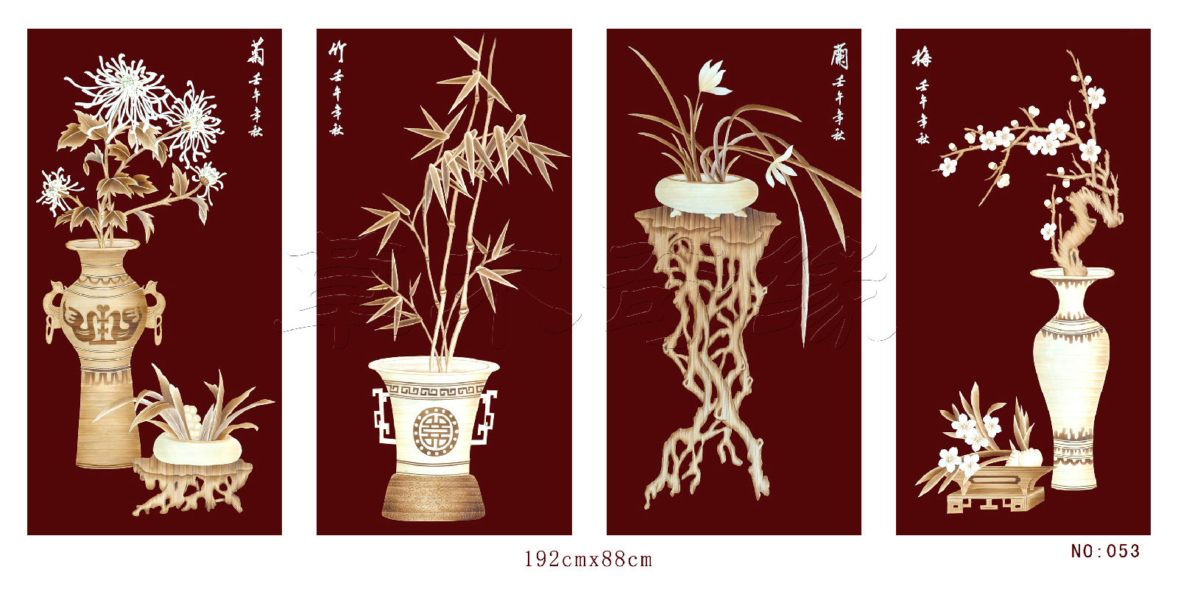

Slide 46
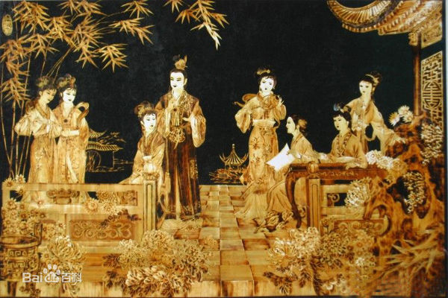

Slide 47
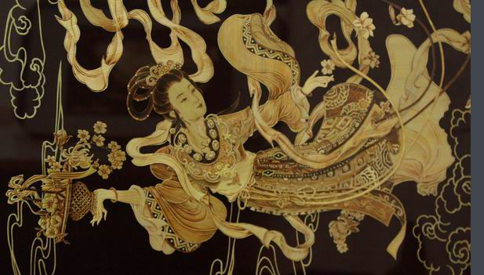

Slide 48
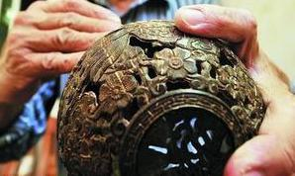
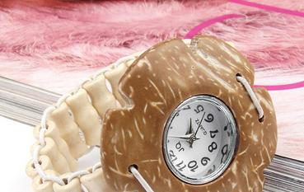

Slide 49
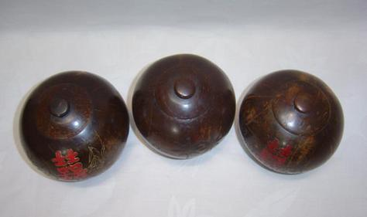
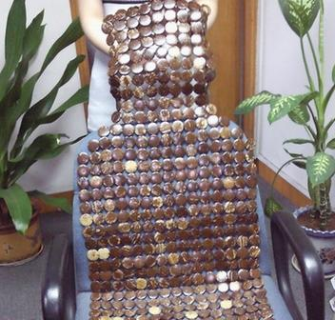

Slide 50
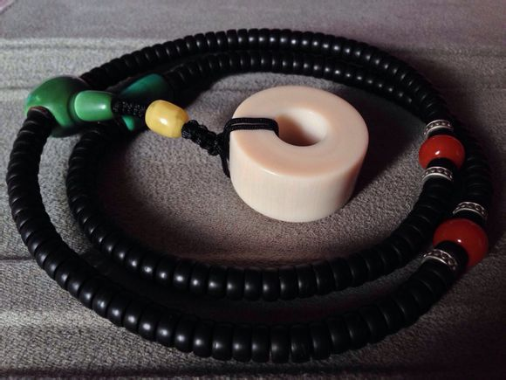
案例二：椰壳做串珠
椰子壳非常坚硬，一般是不会腐烂的，这就符合常年把玩甚至传世的基本条件。椰子壳本身是黑色，表面有星星点点，给人一种返璞归真的感觉。椰壳串珠在文玩圈内素有“百变串珠”的称号，因为用它与任何一种带有颜色的珠子混搭在一起都会显得无比的典雅。

Slide 51
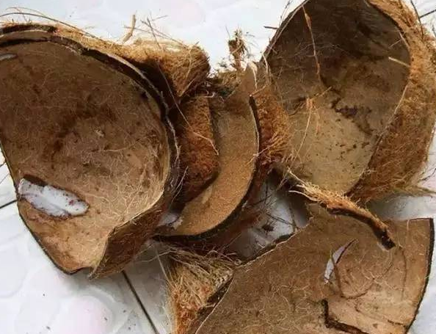
椰壳做串珠的基本条件
一、长年不腐，结实耐玩。椰子壳非常坚硬，以至我们在食用椰子的时候要打破这层壳确实得费点周折。而且据说椰壳可以承受几百公斤的压力而不发生变形和损坏。可见，如此结实耐玩，常年不坏，这才符合常年把玩甚至传世的基本条件。

Slide 52
二、浑然天成，清新脱俗。椰子壳是纯天然的东西，具有大多数天然形成的文玩制品一样的性质本身是黑色，表面有星星点点或者是小条白筋，给人一种很返璞归真、清新脱俗的感觉。

Slide 53
三、百变串珠，易于混搭。椰壳串珠在文玩圈内素有“百变串珠”的称号，因为用椰壳与任何一种带有颜色的珠子或者配饰混搭在一起都会显得无比的典雅。

Slide 54
四、物美价廉，丰俭由人。椰壳的串珠和隔片价格都比较低廉，一般情况下十几或者几十元钱就可以买到一串108+1的串珠。

Slide 55
五、玩出精彩，潜力无限。椰壳片本身是浅褐色的，经过把玩与手汗和油脂相接触，再加上摩擦和包浆，慢慢的就会变成黑棕色且略带紫红，有点老紫檀包浆后的那种醇厚感觉，特别是在光线的映衬下非常光亮通透，十分美丽。

Slide 56
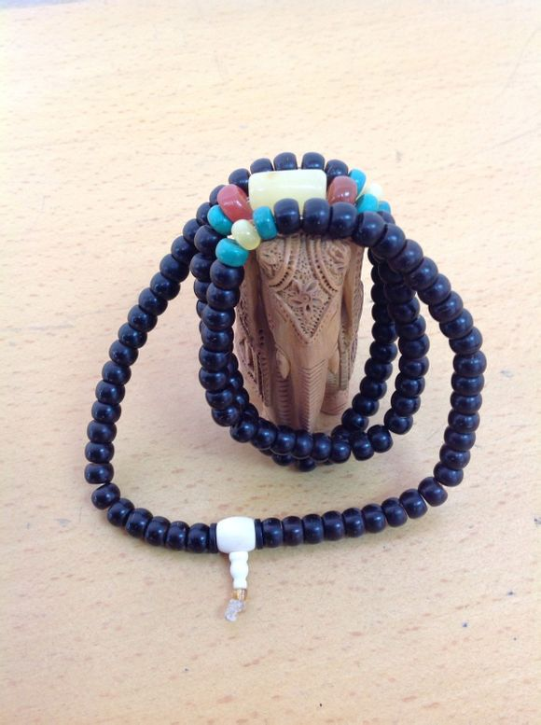
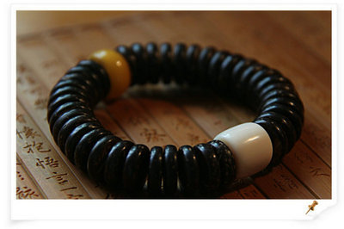
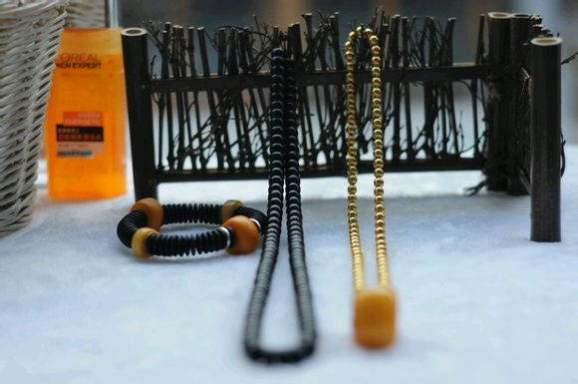

Slide 57
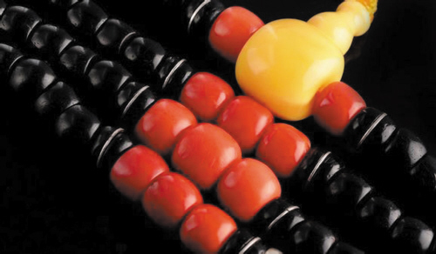
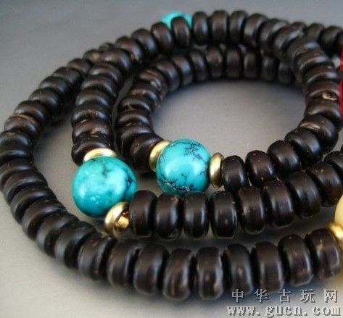

Slide 58
三、农产品包装升级
包装是实现农产品商品化、提升附加值和竞争力的重要媒介。通过乡村材质包装材料、创意包装设计等，提升农产品包装形式。

Slide 59
由于当前环境下，食品的包装精美度对消费者的购买欲望与购买行为都有着显著的影响效果，那么如何设计出提升消费者购买欲望的包装模样，成了食品包装设计师首要费心思的问题。

Slide 60
现代人追求亲近自然，尤其喜欢的那种与世无争的原生态意境。因此，作为农产品品牌形象塑造而言，“土”的最好方向是给外在美披上一套原生态外衣——原汁原味、原生淳朴，原生品味。但在这种原生态的外衣上如何让加工设计、风格都有点个性，却又不失亲切，便是设计工作中的重点 。

Slide 61
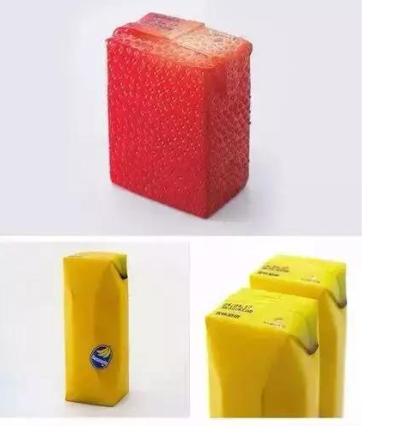
案例：日本产品创意设计
创意果汁包装，完整模拟了果皮的肌理。

Slide 62
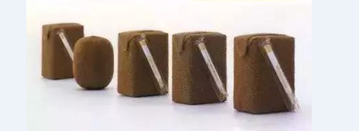

Slide 63


柑橘品牌Mikans
把可爱的表情贴在柑橘上

Slide 64

La Cantine
猜一猜这是什么产品

Slide 65


Slide 66


蛋糕

Slide 67

宝塚牛奶

Slide 68

不同颜色的四季清酒

Slide 69

Kirin矿泉水

Slide 70

大米

Slide 71


风吕敷布巾

Slide 72

Pentawards是全球首个也是唯一的专注于各种包装设计的竞赛。它面向所有国家的与包装创作和市场相联系的每一位人员。根据作品的创作质量，优胜者将分别获得Pentawards铜奖、银奖、概念奖、金奖、铂金奖或钻石奖。其中铂金奖是从五大类别中选取1个最优奖，而钻石奖更是只有1件作品才能获此殊荣。

Slide 73


Pentawards
每年的Pentawards国际包装设计奖参赛项目，分为饮料、食品、个人用品、奢侈品及其它等五大类别。

Slide 74

2016 Pentawards国内获奖作品
农夫山泉

Slide 75


Slide 76

阿萨姆小奶茶
奶茶世界的新生儿童，回到奶茶小时候，只有360ml

Slide 77

PLAN N次方

Slide 78

香港虎标黑糖腰果

Slide 79

蒙牛嗨milk全脂纯牛奶羽泉款

Slide 80

创新瓶盖式设计，利乐旋盖饮用，带来可靠密封性，更贴合唇形，流畅的瓶身设计让饮用更舒适，奶牛与音乐的卡通形象倍感亲切。

Slide 81

锦鲤酒

Slide 82


Slide 83


乌鱼子

Slide 84


Slide 85
四、营销过程升级
拥有好的农产品，还需要营销方式的创意提升。是指抓住游客的消费心理，通过文化注入、名人品牌带动等方式，将产品特色进行极致展现。

Slide 86

案例一：三只松鼠
三只松鼠股份有限公司成立于2012年，是中国第一家定位于纯互联网食品品牌的企业，也是当前中国销售规模最大的食品电商企业。“三只松鼠”品牌一经推出，立刻受到了风险投资机构的青睐，先后获得IDG的150万美金A轮天使投资和今日资本的600万美元B轮投资。2015年，三只松鼠获得峰瑞资本（FREES FUNDD）3亿元投资。

Slide 87

“三只松鼠”主要是以互联网技术为依托，利用B2C平台实行线上销售。凭借这种销售模式，“三只松鼠”迅速开创了一个以食品产品的快速、新鲜的新型食品零售模式。这种特有的商业模式缩短了商家与客户的距离，确保让客户享受到新鲜，完美的食品。开创了中国食品利用互联网进行线上销售的先河。以其独特的销售模式，在2012年双十一当天销售额在淘宝天猫坚果行业跃居第一名，日销售近800万。其发展速度之快创造了中国电子商务历史上的一个奇迹。三只松鼠2013年销量突破3亿。

Slide 88




Slide 89





Slide 90
成功秘诀:对互联网渠道的成功应用
1、有的放矢，瞄准“8090”市场，提供符合一代人的服务和产品。“三只松鼠”的创始人章燎原曾经说过，它代表的是一个互联网品牌，甚至是一个年轻时代的符号。80，90需要什么，“三只松鼠”就做什么。正因如此，所以他与其他老板最大的不同就是他愿意花更多的时间去与客户沟通。年轻一辈人的网购希望获取快乐，需要更好的互动和愉快的心情，

Slide 91






Slide 92
2、通过优秀的视觉体验隔绝用户，降低跳出率，提高流量。创造了一个森林甚至一个星球，带给人喜悦开心的感觉，淡化了浓重的商业气息，隔绝了其他坚果店铺。让人进入一个具有唯一性、不可比拟的购物环境内，小松鼠的乖萌和贴心文字配图，给游客完美的网购环境体验。

Slide 93



Slide 94
3、为用户制造惊喜，增强品牌和提高复购率。出乎意料是“三只松鼠”最棒的地方，他们把握住了和用户互动的最关键环节，即用户收到并打开包裹的那个瞬间，用户看到了卡片、夹子、果皮袋等等，瞬间就感觉不一样了，不让产品成为用户的累赘，在用户前面去解决他们所有的顾虑，从而提高了复购率。

Slide 95





Slide 96


案例二、褚橙
褚橙的成功，是基于好的产品，通过创意营销，而“橙”名天下。它利用的就是将褚时健的“励志基因”融入其中，讲述背后褚老的故事。
“褚橙”身价可谓“高不可攀”。市场上一般的脐橙售价一般在每斤4-7元，而褚橙的售价在每斤15-16元，甚至超过美国进口脐橙和澳洲进口脐橙。
褚时健

Slide 97
褚橙是怎样炼成的
褚时健最初种植冰糖橙的树苗从湖南引来，一年一年改进问题，每棵树每年要施15公斤的有机肥。10年来，山上的土壤都好了，氮磷钾的含量都得到了改善。
哀牢山的自然环境帮了大忙，每年1200毫米的充沛雨量，常年21度的自然恒温，每年长达2000小时的自然光照。
“褚橙”种植园有自己的肥料厂，专门做有机肥。整个种植园有35万棵树，为了专门从国家森林公园引出纯净水，水利设施就花了1400多万，最长的一条管子有19公里。蓄水的水塘是不准养鱼的，因为鱼饲料会污染水质。土壤的含水量也常年监控，保证在60%左右，太多或者太少，都会影响果实的生长。

Slide 98
“褚橙”对阳光的要求都特别苛刻，大的环境没法改变，种植园就用人工来改进，把枝条来剪掉，阳光不管从哪个角度都可以照到。这里有两百来个人专门负责剪枝，保证每棵树就只结长势最好的橙子240个左右，一年十二个月，主要就是把枝条搞好，完全是在拼劳动力。
目前国内市场上现有的大部分橙子的品种是“纽荷橙（原产地美国）”和“赣南脐橙（原产地江西）”，这两种橙子的皮厚、糖度高、纤维粗，口感差，与“褚橙”相比，更适合榨汁而不是鲜食。褚橙的个体甜酸度几乎是标准化的，严格控制在24:1的黄金甜酸比例，甜度更符合中国人的口味。

Slide 99



Slide 100



Slide 101
思考
一、品牌精神共鸣。禇橙能够被引爆的核心点是褚时健的故事，在当今的中国，没有任何一个老一代的企业家的经历能够与禇老相比，而正是因为禇老的这种历经磨难和创业的精神，才让褚橙引人注目。
二、商品品牌定位。褚橙在具体怎么营销之前，对品牌定位进行了讨论，首先它是一个好商品，其次它有全世界最好的代言人，最后它是一种食物。
三、寻找精众意见领袖，产生圈子效应。本来生活网在2013年给禇橙品牌广告定的是“人生总有起落，精神终可传承”，这句话在网上传播非常广泛。同时，还找到很多意见领袖来传播禇橙的理念。本来生活邀请韩寒来传播，韩寒给禇老写了一句话，“我欣赏所有跌倒后能爬起来的人，尤其是那些被人身后推倒而非自己跌倒的哪些人”。本来生活网还推出了蒋方舟订制版褚橙，买一箱禇橙送一本蒋方舟的书。蒋方舟为褚橙包装题写的一句话是——“根看果实不过是一小段距离，只有果实知道，那是多么长的路”。这一句解读褚时健坎坷人生的话语，被写在一千张限量版书签上，将随着一千本蒋方舟新书《我承认我不曾经历沧桑》，送到购买这款订制版褚橙的消费者手中。

Slide 102


Slide 103


Slide 104

柳桃

Slide 105

潘苹果

Slide 106

任小米

Slide 107
情怀只吃一次
褚橙红了，然而柳桃、潘苹果们都没有红。2014年底，淘宝聚划算在首页推出了“三果志”推广这三款水果。从淘宝聚划算推出“三果志”当天的销售数据就可以看出来，褚橙销售8400多单，75万销量，柳桃476单，4.6万销量，潘苹果187单，1.6万销量。
价格贵是其中一个因素。这也是营销驱动运作的农产品品牌的一个共性。然而如果没有过硬的产品本身做支撑，消费者有可能为情怀和故事买一次单，却不见得会买第二次。这也说明了褚橙的不可复制性。

Slide 108

案例二、枇杷“认养”
福建省云霄县和平乡棪树村是枇杷种植专业村，目前发展面积近千亩，所产的枇杷肉质粉嫩、香气浓郁。如今开创了营销新模式：“认养”模式。

Slide 109


Slide 110



Slide 111
思考
一、认养模式有效化解了销售难题，最大程度避免了果贱伤农。
二、在认养模式下，认养者对枇杷品质有较高要求，农民会主动保证品质、维护品牌。
三、新模式还代表着全新的营销手段——以体验、参与为基础的营销模式。

Slide 112

农产品升级展望
呼吁更多的人一起关心阳光，关心乡土，努力用文化创意、互联网思维等新思路来打造农产品。不仅能提高农产品的附加值，也为乡村文明和价值重建提供了有效路径。

Slide 113
谢谢大家

